Slide 1
第八章 (行列式)
8.1 二阶与三阶行列式
8.2排列与组合
8.3 n阶行列式的定义
8.4 行列式的性质,行列式按行或列展开
8.5 克拉默法则
8.6 实例:编程求解行列式的值与线性方程组

Slide 2








一、二阶行列式的引入
用消元法解二元线性方程组

Slide 3


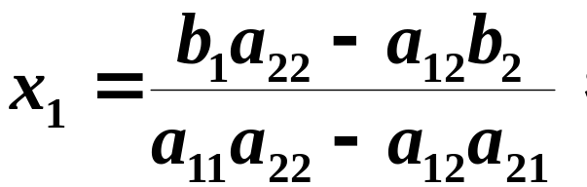
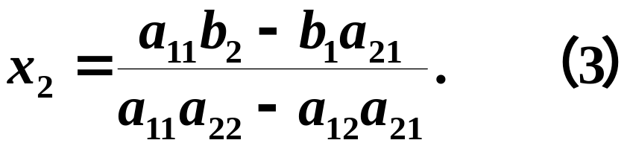
方程组的解为
由方程组的四个系数确定.

Slide 4
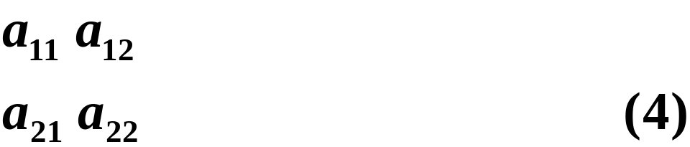
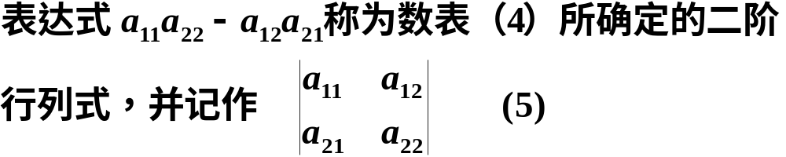
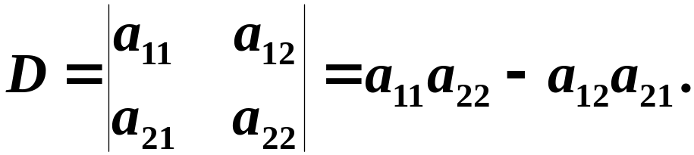
由四个数排成二行二列（横排称行、竖排
称列）的数表
定义
即

Slide 5


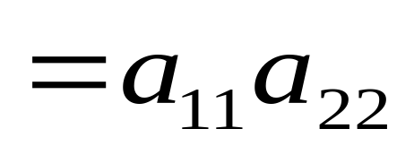
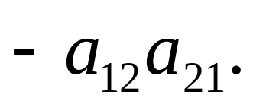

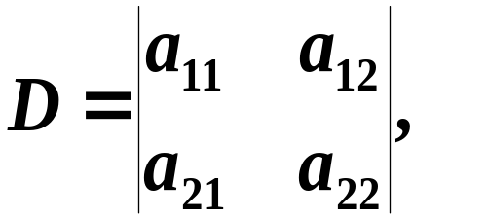
二阶行列式的计算
对角线法则
主对角线
副对角线
对于二元线性方程组
若记
系数行列式

Slide 7
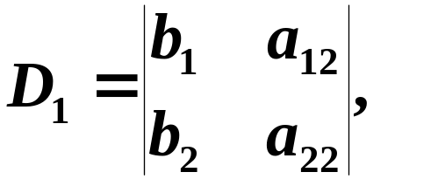

Slide 8
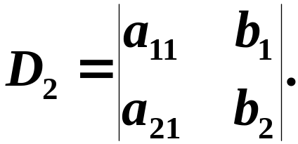

Slide 9
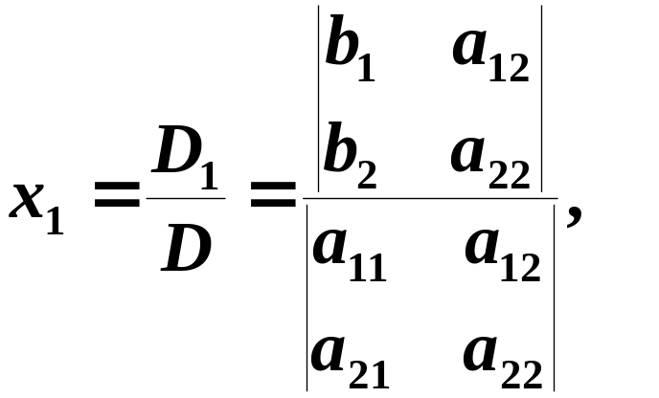
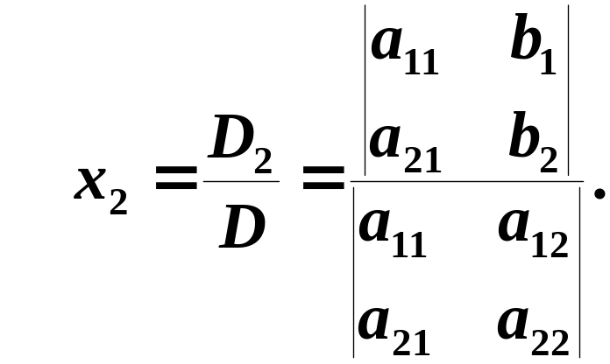
则二元线性方程组的解为
注意 分母都为原方程组的系数行列式.

Slide 10
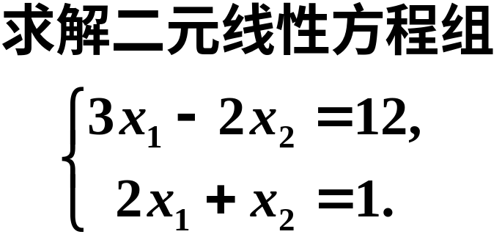
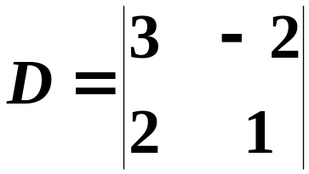


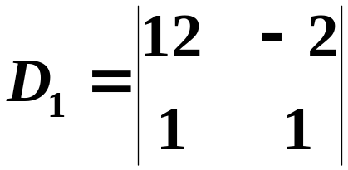
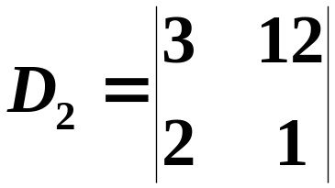


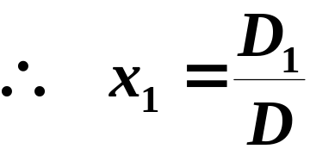
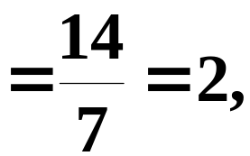
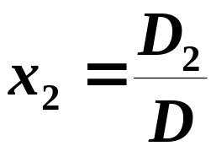
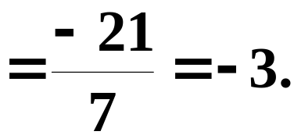
例1
解

Slide 11
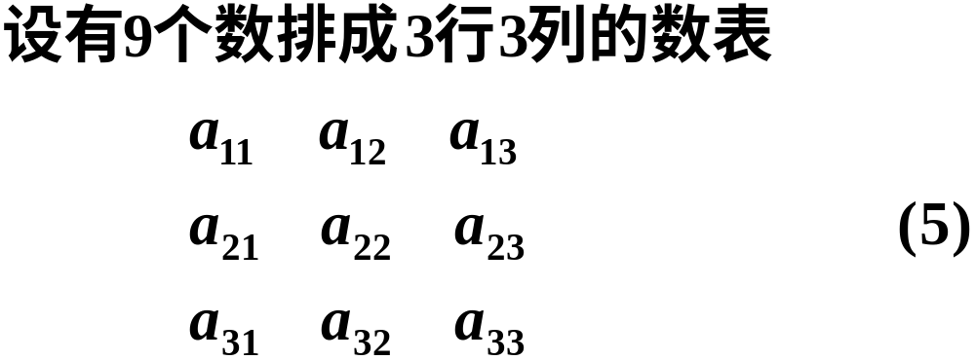

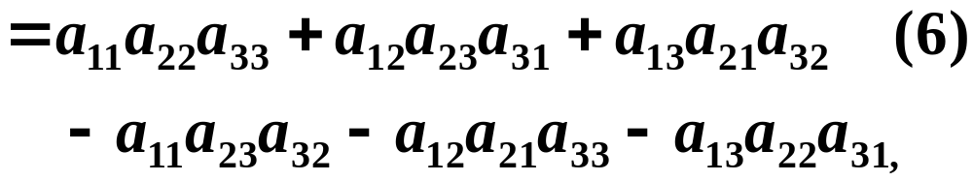
二、三阶行列式
定义
记
（6）式称为数表（5）所确定的三阶行列式.

Slide 12
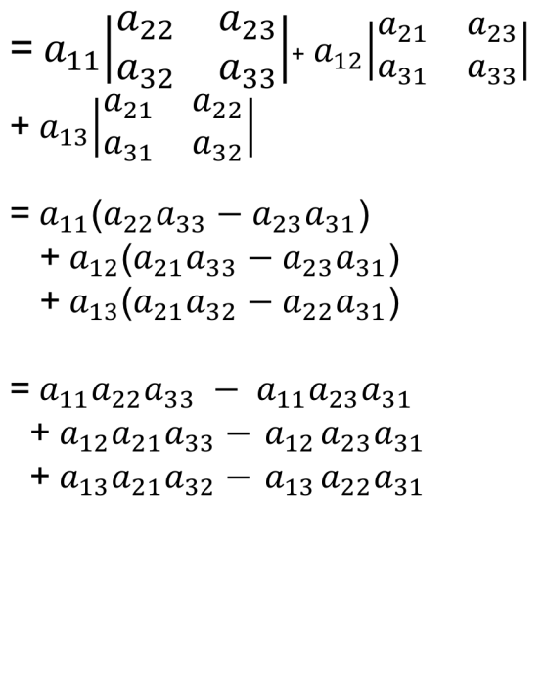

Slide 13

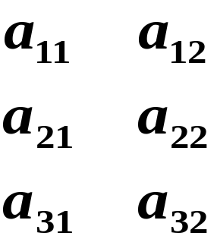

.列标
行标
三阶行列式的计算
(1)沙路法

Slide 14

(2)对角线法则
说明1 对角线法则只适用于二阶与三阶行列式．

Slide 15
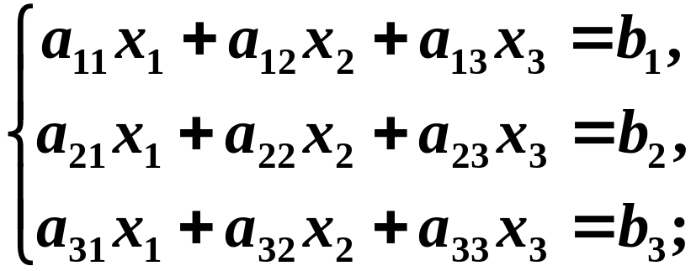

利用三阶行列式求解三元线性方程组
如果三元线性方程组
的系数行列式

Slide 16
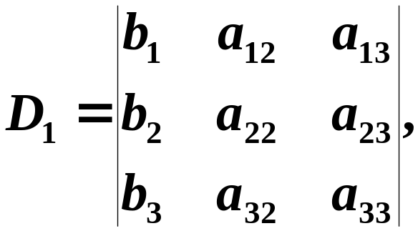
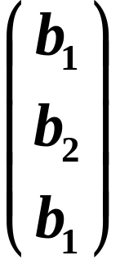
若记
或

Slide 17
记
即

Slide 19
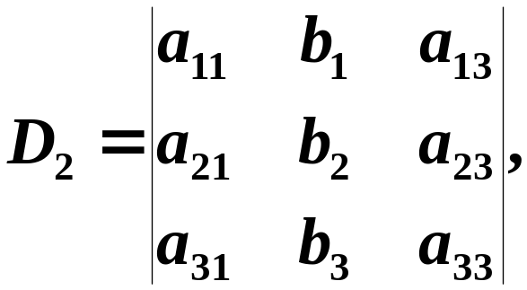
得

Slide 20
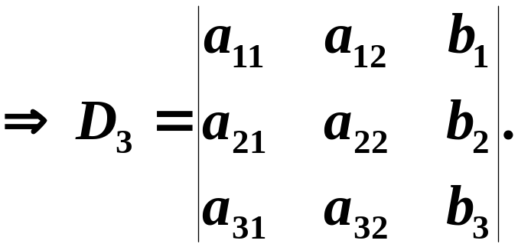
得

Slide 21
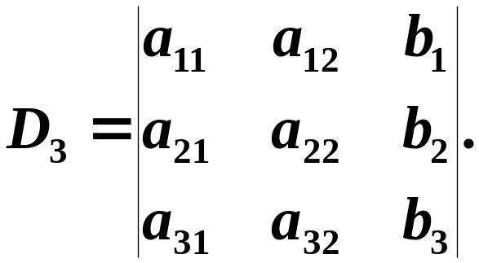
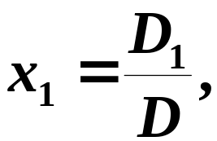
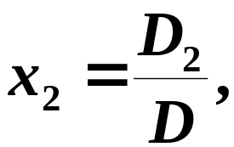
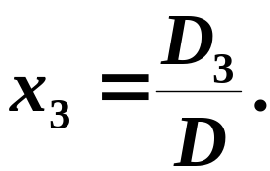
则三元线性方程组的解为:

Slide 22
第八章 (行列式)
8.1 二阶与三阶行列式
8.2排列与组合
8.3 n阶行列式的定义
8.4 行列式的性质,行列式按行或列展开
8.5 克拉默法则
8.6 实例:编程求解行列式的值

Slide 23
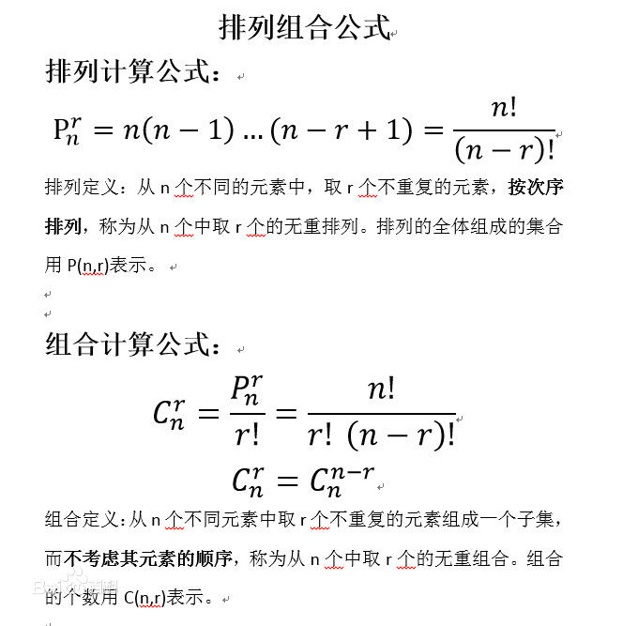

Slide 24
3个同学站成一排,共有多少种排列
排列
从4个同学中抽取2位同学组成一个歌手组合,共有多少种组合
组合

Slide 25
第八章 (行列式)
8.1 二阶与三阶行列式
8.2排列与组合
8.3 n阶行列式的定义
8.4 行列式的性质,行列式按行或列展开
8.5 克拉默法则
8.6 实例:编程求解行列式的值

Slide 26
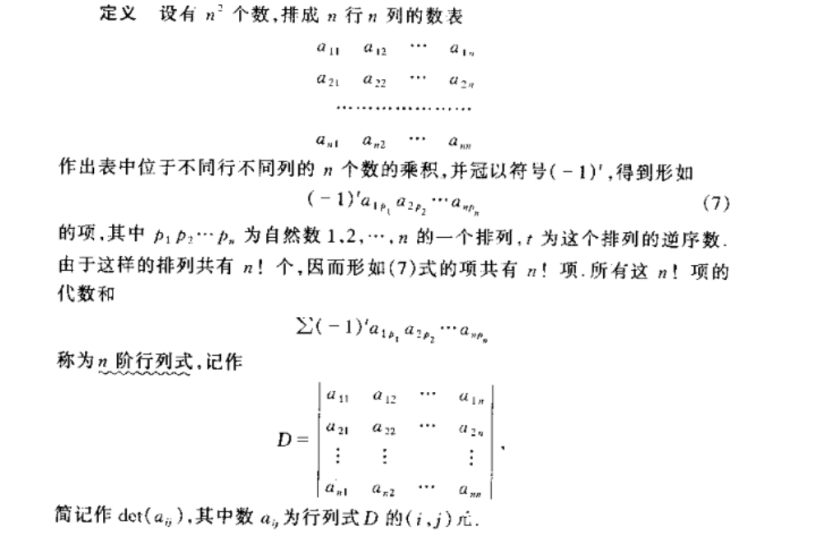

Slide 27
第八章 (行列式)
8.1 二阶与三阶行列式
8.2排列与组合
8.3 n阶行列式的定义
8.4 行列式的性质,行列式按行或列展开
8.5 克拉默法则
8.6 实例:编程求解行列式的值

Slide 28
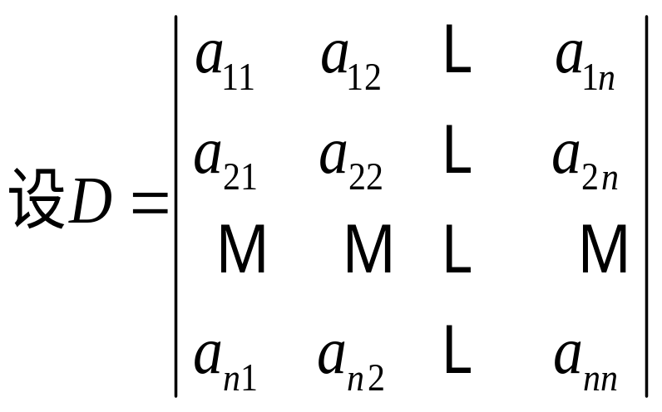
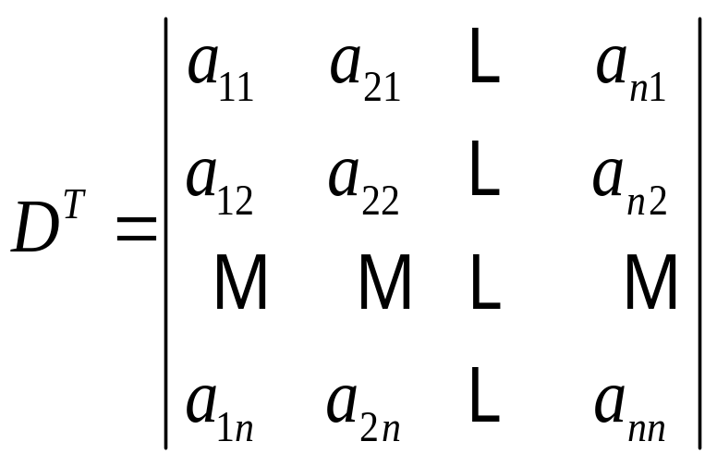
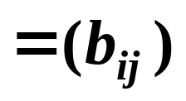
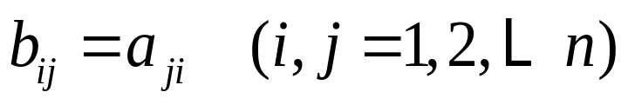
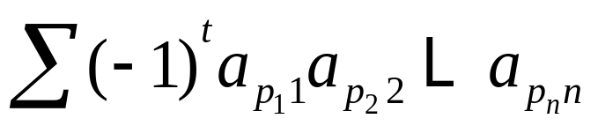
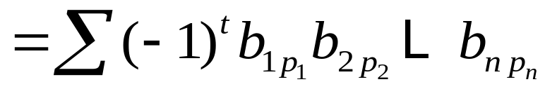
8.4、 行列式的性质
一、性质
则其转置行列式

Slide 29
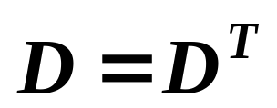


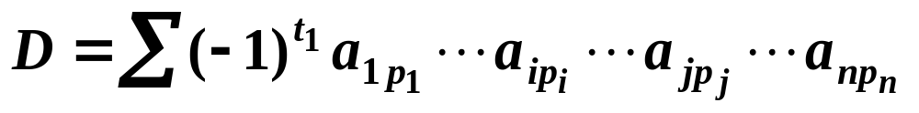
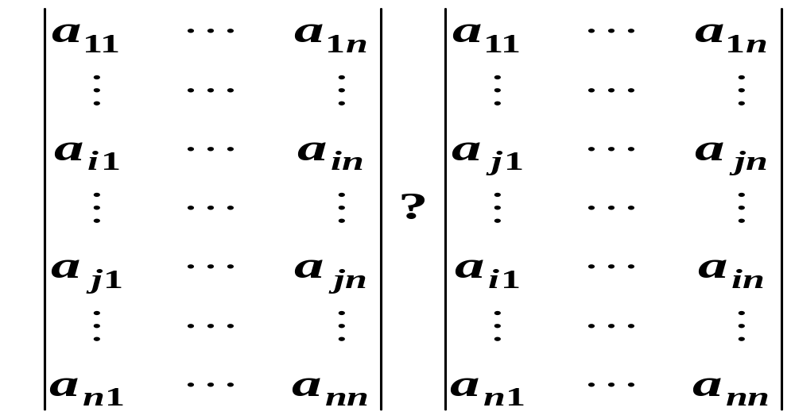
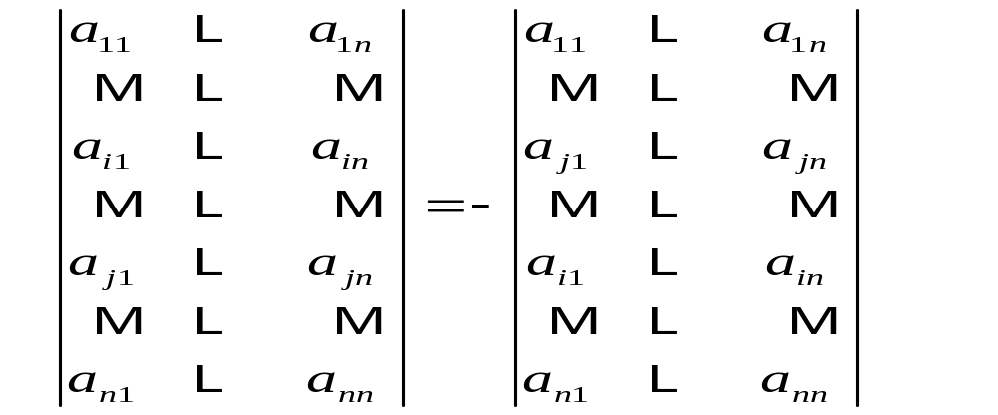
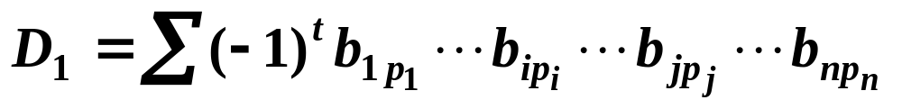
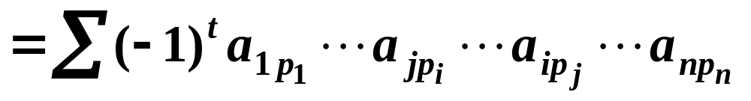
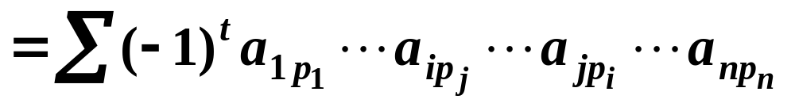
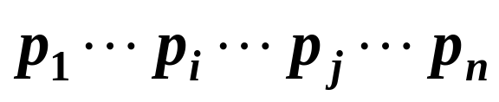
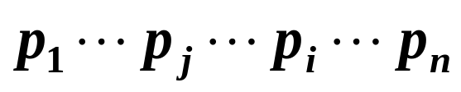

性质1
行列式性质对行成立的对列也成立
性质2 互换行列式的两行则行列式变号 。
交换 i, j 两行：
= -

Slide 30



推论 若行列式中有两行元素完全相同，
则行列式为零。
性质3
用数 k 乘行列式某一行中所有元素
等于用数 k
乘此行列式。
k
k
=kD
即
推论 某一行所有元素的公因子
可提到行列式符号的外面。

Slide 31





性质4 若行列式中有两行元素对应成比例,
则行列式为零。
性质5
若行列式某行的元素是两数之和,
则行列式可拆成
两个行列式的和。即：
推论 若行列式某行的元素都是 m 个元素的和，则行列式
可写成 m 个行列式的和。

Slide 32


性质6
行列式某一行元素加上另一行对应元素的 k 倍，
行列式的值不变。
即：
可对行列式进行 行 或 列 的变换

Slide 33















例1 (教材)
反复使用行列式的性质，
将行列式化为上(下)三角行
列式，从而算出行列式的值
不能交换顺序

Slide 34








二、 n阶行列式按行(列)展开
1. 代数余子式
余子式
代数余子式
如

Slide 35




的余子式为
代数余子式

Slide 36

练习:求行列式D中a(1,2)与a(2,1)的余子式与代数余子式

Slide 37



定理1 n 阶行列式 D 等于它的任一行(列)各元素与其对应的代数余子式乘积之和,
即

Slide 38

例1 (教材)
反复使用行列式的性质，
将行列式化为上(下)三角行
列式，从而算出行列式的值
不能交换顺序

Slide 39
课堂练习1 计算下列行列式的值(按行或列展开)

Slide 40
第八章 (行列式)
8.1 二阶与三阶行列式
8.2排列与组合
8.3 n阶行列式的定义
8.4 行列式的性质,行列式按行或列展开
8.5 克拉默法则
8.6 实例:编程求解行列式的值

Slide 41



非齐次与齐次线性方程组的概念
设线性方程组
若常数项
不全为零，
则称此方程组为非齐次线性方程组;
若常数项
全为零，
此时称方程组为齐次线性方程组.

Slide 42





克莱姆法则
定理
如果线性方程组
的系数行列式不等于零，即
则线性方程组有唯一解

Slide 43


Slide 44



其中 是把系数行列式D中第j列的元素用方程
组右端的常数项代替后所得到的n阶行列式，即
定理
如果线性方程组(1)无解或有两个不同的解，
则它的系数行列式必为零.

Slide 45


齐次线性方程组的相关定理
定理 如果齐次线性方程组(4)的系数行列式
则齐次线性方程组(4)没有非零解.
定理 如果齐次线性方程组(4)有非零解，
则它的系数行列式必为零.

Slide 46
第八章 (行列式)
8.1 二阶与三阶行列式
8.2排列与组合
8.3 n阶行列式的定义
8.4 行列式的性质,行列式按行或列展开
8.5 克拉默法则
8.6 实例:编程求解行列式的值与线性方程组

Slide 47
编程题1:用python编程求解行列式D的值

Slide 48

编程题2:用python编程求解线性方程组

Slide 49

numpy

